Slide 1
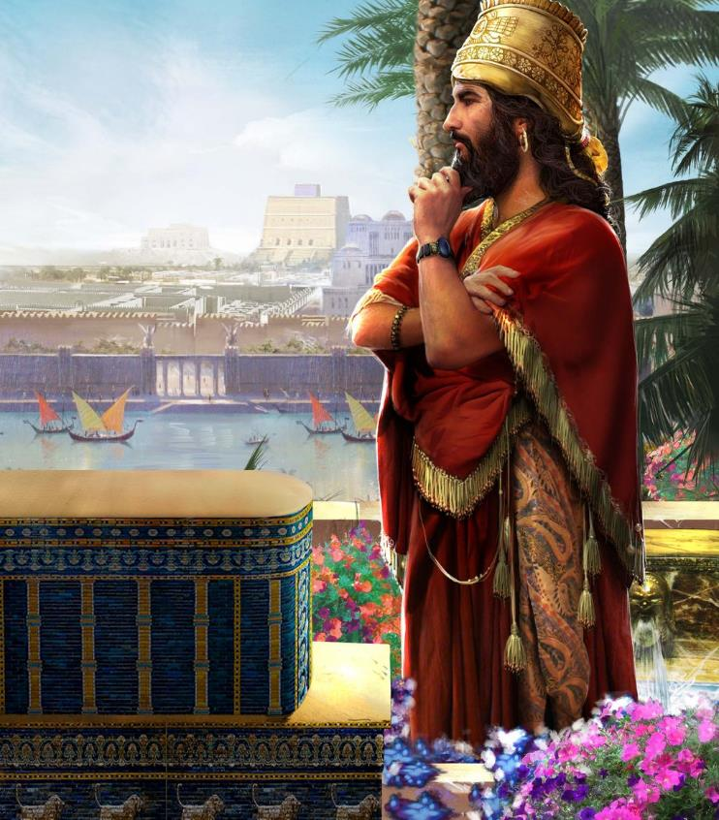
JUGAR A SER DIOS
Lección 6 para el 6 de febrero de 2021

Slide 2
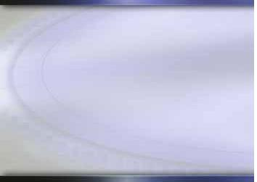
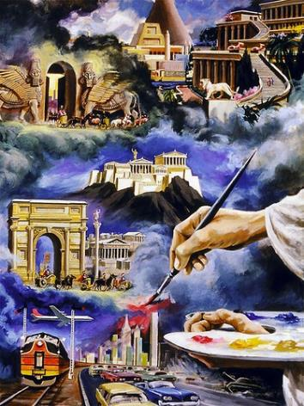
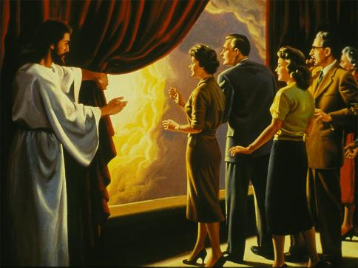





Ante el profeta Isaías, Dios descorre el velo del mundo espiritual y le muestra cómo se está desarrollando el conflicto entre las fuerzas del bien y las fuerzas del mal para conseguir el control de cada alma.
Aunque en ocasiones parece que el “príncipe de este mundo” tiene el control sobre las naciones, en realidad es Dios el que está al control. Él es el victorioso. Todo aquel que se una a su pueblo obtendrá la victoria, mientras que los reinos de este mundo y su gloria serán destruidos.
La condenación de las naciones. Isaías 13-23.
La historia de Babilonia predicha. Isaías 13.
El Lucero que quiso ser dios. Isaías 14:12-14.
El fin de Babilonia. Isaías 14:15-23.
El triunfo final. Isaías 24-27.

Slide 3

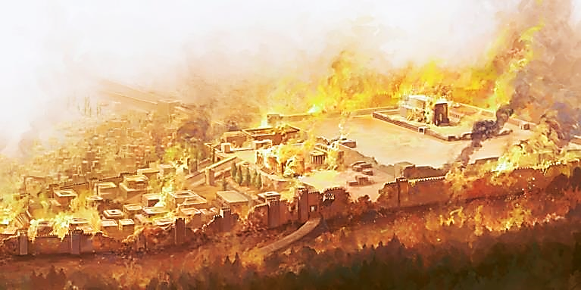
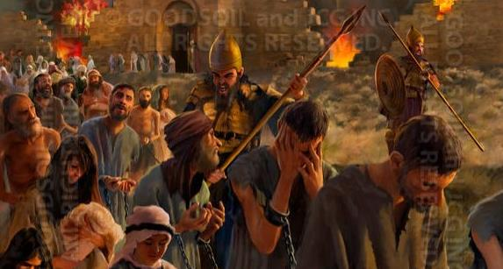
LA CONDENACIÓN DE LAS NACIONES
“Este es el consejo que está acordado sobre toda la tierra, y esta, la mano extendida sobre todas las naciones” (Isaías 14:26)
Dios condena a las naciones que se relacionaban (o relacionarían) con Su pueblo:
Babilonia
Is. 13:1-14:23; 21:1-17
Asiria
Is. 14:24-27
Filistea
Is. 14:28-32
Moab
Is. 15:1-6:14
Siria
Is. 17:1-14
Etiopía
Is. 18:1-7
Egipto
Is. 19:1-20:6
Jerusalén
Is. 22:1-25
Tiro
Is. 23:1-18
Algunas recibieron un mensaje de esperanza que atenuaría su castigo (Is. 19:16-25).
Pero todas debían sufrir las consecuencias de sus actos.
La relación comienza con la única nación que todavía no había intervenido contra el pueblo de Dios, pero que llegaría a ser símbolo de toda rebelión: BABILONIA (Apocalipsis 17:5).

Slide 4

“En los anales de la historia humana, el desarrollo de las naciones, el nacimiento y la caída de los imperios, parecen depender de la voluntad y las proezas de los hombres; y en cierta medida los acontecimientos se dirían determinados por el poder, la ambición y los caprichos de ellos. Pero en la Palabra de Dios se descorre el velo, y encima, detrás y a través de todo el juego y contra juego de los humanos intereses, poder y pasiones, contemplamos a los agentes del que es todo misericordioso, que cumplen silenciosa y pacientemente los designios y la voluntad de él”
E.G.W. (Profetas y reyes, pg. 366)

Slide 5

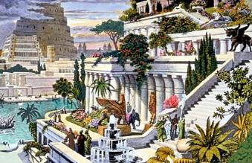
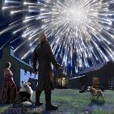
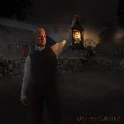
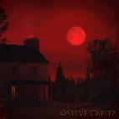
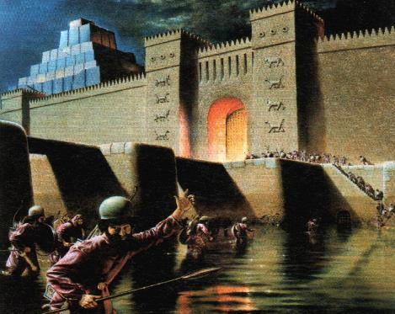
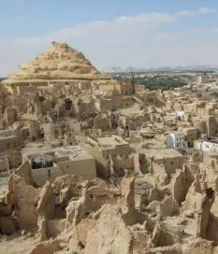
LA HISTORIA DE BABILONIA PREDICHA
“He aquí que yo despierto contra ellos a los medos, que no se ocuparán de la plata, ni codiciarán oro” (Isaías 13:17)
Babilonia ni siquiera era una nación importante en el tiempo en que se escribió este texto.
Al igual que Jesús describió la destrucción de Jerusalén mezclada con eventos de la Segunda Venida, Isaías plantea la caída de Babilonia como un símil de ese mismo evento (v. 9-11).
Dios dirigió los acontecimientos, pero no impidió que los elementos humanos por Él usados obrasen conforme a sus propios deseos (v. 15-18).
Aunque los medo-persas hicieron de Babilonia una de sus capitales, cuando Alejandro Magno entró en ella la encontró ya en estado decadente. Paulatinamente, Babilonia fue relegada al olvido y abandonada (v. 20).

Slide 6

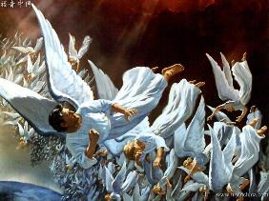
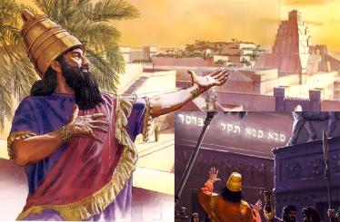
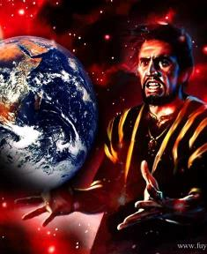
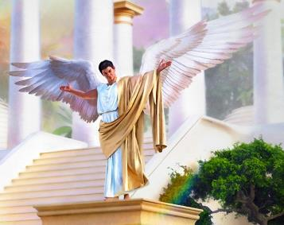
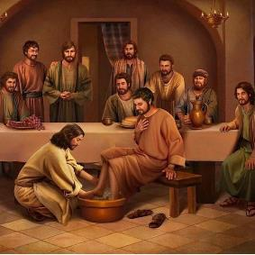
EL LUCERO QUE QUISO SER DIOS
“¡Cómo caíste del cielo, oh Lucero, hijo de la mañana! Cortado fuiste por tierra, tú que debilitabas a las naciones” (Isaías 14:12)
Se presenta al rey de Babilonia lleno de orgullo y suficiencia propia. Así fueron muchos de sus reyes (ver Daniel 2:5; 3:7; 4:30; 5:2).
Sin embargo, la forma altamente poética y alegórica en la que está escrita esta profecía nos indica claramente que se está mostrando la raíz misma del problema, al verdadero rey de Babilonia: Lucifer, “la serpiente antigua, que se llama diablo y Satanás” (Apocalipsis 12:9).
Lucifer quiso ser “semejante al Altísimo” (v. 14); y declaró: “Yo soy un dios” (Ezequiel 28:2). Su actitud contrasta grandemente con la de Dios, el cual que “se humilló a sí mismo” (Filipenses 2:8).

Slide 7

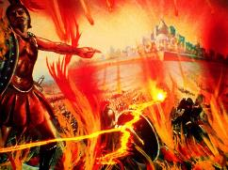
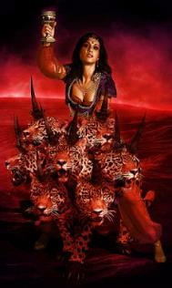
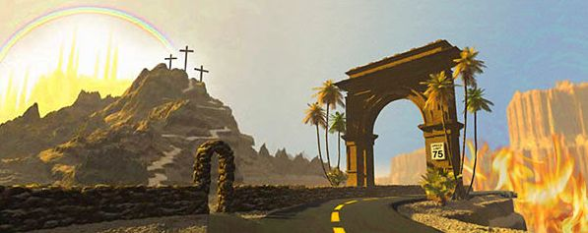

EL FIN DE BABILONIA
“¡Jamás volverá a mencionarse la descendencia de los malhechores!” (Isaías 14:20b NVI)
Isaías 14:18-20 nos muestra el destino final de este “rey” de Babilonia: la destrucción y el olvido eterno. ¡Qué final tan distinto será el de aquellos que, humildemente, se pongan al servicio de Dios!
Sin embargo, Babilonia todavía no ha desaparecido. Sigue estando presente en los poderes orgullosos y despiadados que oprimen al pueblo de Dios (ver Ap. 17).
Su nombre significa “confusión”, aunque en idioma caldeo tenía un significado distinto: “Puerta de dioses”. Es la puerta ancha que lleva a la destrucción, en un intento de salvarse por méritos propios.
La Biblia nos muestra otra puerta: la “puerta del cielo”, Betel, por donde entran aquellos que siguen a Jesús y lo aceptan por fe como su Salvador personal.

Slide 8

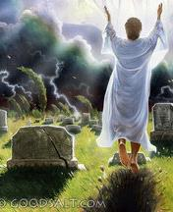
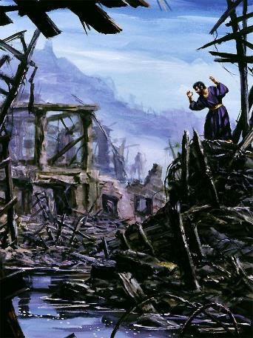
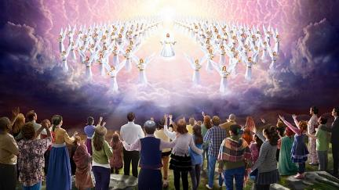
EL TRIUNFO FINAL (1)
“He aquí que Jehová vacía la tierra y la desnuda, y trastorna su faz, y hace esparcir a sus moradores” (Isaías 24:1)
Llegará el momento en el que Dios pondrá punto final a este mundo. En esta obra, Dios dirá a unos: “Tus muertos vivirán; sus cadáveres resucitarán”; y a otros: “Muertos son, no vivirán; han fallecido, no resucitarán” (Is. 26:19, 14).
Cuando Dios venga a liberar a su pueblo, se oirá el gozo triunfal de los redimidos: “He aquí, éste es nuestro Dios, le hemos esperado, y nos salvará”. Entonces “destruirá a la muerte para siempre; y enjugará Jehová el Señor toda lágrima” (Is. 25:8-9).
Pero antes de que todo concluya, antes de ser renovada, antes de que Dios concluya “su extraña obra”, la tierra quedará desolada por un tiempo (Is. 24; Ap. 20; Is. 28:21).

Slide 9

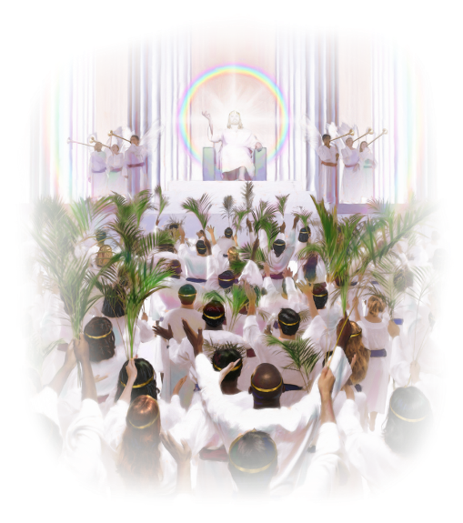
EL TRIUNFO FINAL (2)
“Y Jehová de los ejércitos hará en este monte a todos los pueblos banquete de manjares suculentos, banquete de vinos refinados, de gruesos tuétanos y de vinos purificados” (Isaías 25:6)
Isaías 25 es un cántico de alabanza por el favor de Dios en el día escatológico de Jehová, dividido en tres partes:
V. 1-5. Se alaba a Dios por obrar a favor de su pueblo.
V. 6-8. Se celebra una fiesta para el pueblo de Dios.
V. 9-12. Se alaba a Dios anticipadamente por lo que va a hacer.
Isaías 26, por su parte, nos presenta a los redimidos:
V. 2, 7. Son justos, rectos y guardadores de la verdad.
V. 3-4. Confían plenamente en Dios.
V. 9. Buscan a Dios.
Ésta es la promesa que Dios nos hace a los que habitemos en la Tierra Nueva: “Yo Jehová la guardo, cada momento la regaré; la guardaré de noche y de día, para que nadie la dañe” (Isaías 27:3)

Slide 10

“Los que aceptan la palabra de Cristo al pie de la letra, y entregan su alma a su custodia, y su vida para que él la ordene, hallarán paz y quietud… El Señor dice: “Tú guardarás en completa paz a aquel cuyo pensamiento en ti persevera; porque en ti ha confiado” (Isaías 26:3). Nuestra vida puede parecer enredada, pero al confiarnos al sabio Artífice Maestro, él desentrañará el modelo de vida y carácter que sea para su propia gloria. Y ese carácter que expresa la gloria—o carácter —de Cristo, será recibido en el Paraíso de Dios. Los miembros de una raza renovada andarán con él en vestiduras blancas porque son dignos”
E.G.W. (El Deseado de todas las gentes, pg. 298)

